Slide 1


研究工作流
增温还是观测?
中国鸟类新纪录生成风险的离散时间风险模型
Warming and survey effort contribute comparably to new bird distribution records
when dated to discovery · 2002–2024 · 1,029 provincial records
研究背景与空缺
科学问题与假设
数据与方法
质控与复现
结果与产出
Chenchen Ding¹, Zhengwang Zhang², Zhigang Jiang³, Zhiheng Wang¹
¹ 北京大学 ² 北京师范大学 ³ 中国科学院动物研究所
数据:CBNR v2 (doi:10.5281/zenodo.20809949) · 代码:github.com/dingchenchen6/bird-newrecord-discovery-dated
CBNR v2
Notes:
本报告梳理鸟类新纪录生成风险研究的完整工作流:从研究背景与空缺出发, 提出科学问题与四个可检验假设, 说明数据、风险集构建、模型与推断方法, 再介绍贯穿全程的质控与复现措施, 最后给出主要结果与产出。

Slide 2

研究背景
研究空缺
科学问题
数据与方法
质控与复现
结果与产出
工作流总览
五个阶段、三个环节:把一条新纪录拆成生态、观测与报告三个过程分别建模
1
数据整合
2
风险集构建
3
建模与推断
4
稳健与扩展
5
投影与产出
CBNR v2:1,029 条新
物种 × 省 × 年, 首次
cloglog 离散时间风险
分步分解 S0–S5
CMIP6 SSP2-4.5 /
纪录, 按发现年定年
记录后退出
模型
指标 × 窗口、12 种努
5-8.5
气候:WorldClim 2.1 /
报告完整度偏移 log
6 种随机结构、4 类准
力设定
1–99% 支撑域掩膜
CRU TS 4.09
c(t)
则
迁徙、物种、省级三个
机制模型对比 ML、市
努力:eBird/GBIF + 中
物种参照的增温梯度
置换零模型 N1–N3
层面
县降尺度
国观鸟记录中心
努力缺口:覆盖缺口与下
聚类与参数自助、留一
方位几何零假设、保护
三刊投稿包、数据与代
分布:BirdLife 分布区、
载缺口
影响
区
码
SDM 候选省
一条新纪录 = 三个环节
物种在该省出现
有人发现并记录
记录得以发表
生态过程:增温梯度
观测过程:调查努力、省 × 年脉冲
报告过程:定年与完整度偏移
质控贯穿全程:脚本编号流水线 · 修正前快照 · 数字追踪映射 · 打包质检 · 冒烟测试 · 版本化公开仓库
鸟类新纪录生成风险研究工作流 · 北京大学 · 2026 年 10 月
02
Notes:
先看全局。工作流分五个阶段:数据整合、风险集构建、建模与推断、稳健性与扩展分析、投影与产出。 核心思路是把一条新纪录拆成三个环节:物种在该省出现、有人发现并记录、记录得以发表。只有第一个环节是生态过程, 后两个分别由调查努力、省乘年随机效应和完整度偏移来吸收。质控措施贯穿全程。

Slide 3
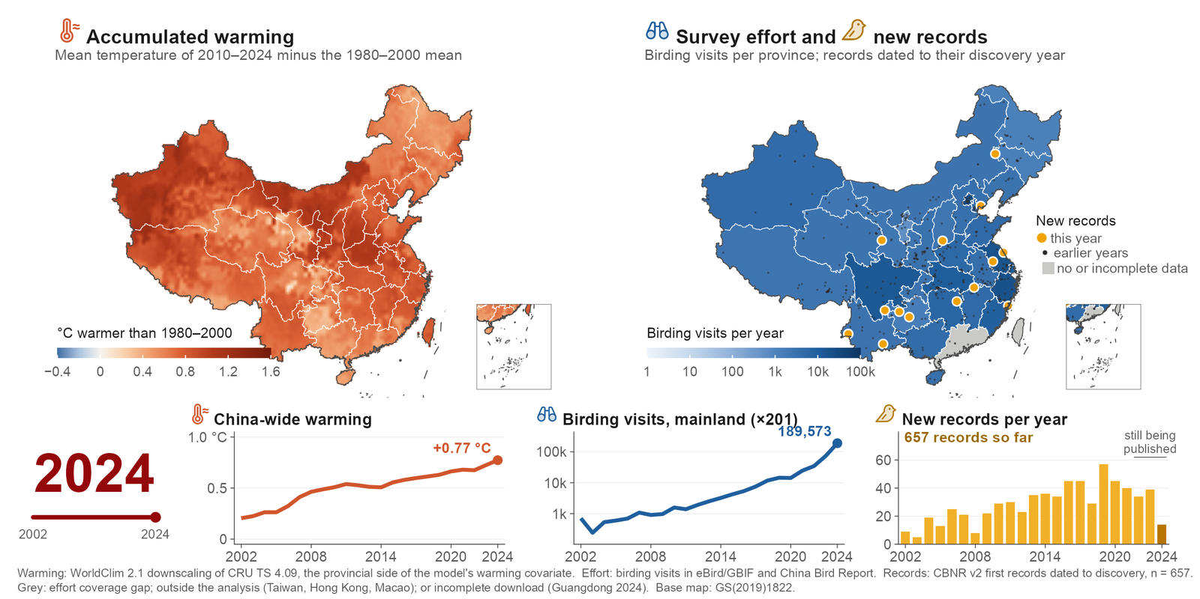
研究背景
研究空缺
科学问题
数据与方法
质控与复现
结果与产出
研究背景
新纪录 ≠ 分布区移动:它同时记录了物种、观鸟者与发表过程
新分布纪录常被当作物种分布区随气候变化而移动的证据;中国省级鸟类
新纪录汇编也被解读为向北、向高纬扩张的信号。
但一条新纪录只有在物种出现、有人发现、发现被发表三件事都发生时
才存在。2002–2024 年间, 增温与观测同步增长, 两种信号在数据中纠
缠在一起。
观鸟访问量
省级新纪录
平均发表滞后
≈200 倍
1,029
2.09 年
2002–04 → 2022–24
CBNR v2 数据集
81.7% 滞后 ≥ 1 年
2024 年:累积增温(左)、各省观鸟访问量(中)与按发现年计的新纪录(右)
为什么这是个问题
任何同期的新纪录序列都会与观测增长相关, 不论气候贡献多大
机会性记录只有在记录过程被建模时才能给出无偏趋势(Isaac et al., 2014)
许多“新”纪录只是填补知识空白(华莱士短缺), 并非分布区变化
鸟类新纪录生成风险研究工作流 · 北京大学 · 2026 年 10 月
03
Notes:
新纪录常被当作范围移动的证据, 但它是三件事的乘积。过去二十年, 中国观鸟访问量增长约两百倍, 与增温同步。发表平均滞后发现约两年。右图是 2024 年的增温、观测与新纪录分布, 三者在空间上高度重叠, 这正是需要正式模型来分离的原因。

Slide 4
研究背景
研究空缺
科学问题
数据与方法
质控与复现
结果与产出
研究空缺与不足
现有分析未分离三个环节:定年、观测脉冲、气候基准与外推边界各自留下偏差
1
时间:按发表年定年
2
尺度:观测的省 × 年脉冲
汇编记录按发表年定年, 而发表滞后于发现
调查活动、观鸟节、新保护区与平台使某省某年记录骤增
观测逐年增长 → 记录被计入观测者更多的年份
只含物种与省随机效应的模型无法表示脉冲
近年发现尚未发表 → 末端年份不完整
脉冲的大小及其是否扭曲驱动因子估计未知
本研究对策:按发现年定年 + 报告完整度偏移
本研究对策:省 × 年随机截距
3
基准:气候效应与谁比较
4
外推:投影的支撑域
以物种自身分布区为参照的增温效应
气候情景下的新纪录投影很少检查拟合范围
若物种身份不含信息, 共享区域气候也会产生正效应
未来增温差远超历史梯度(SD 0.18 °C)
该基准不一定等于 1
2024 年努力已是观测最高值
本研究对策:保持数据结构的置换零模型
本研究对策:1–99% 支撑域掩膜 + 模型族对比
鸟类新纪录生成风险研究工作流 · 北京大学 · 2026 年 10 月
04
Notes:
已有研究存在四个空缺。第一是时间:按发表年定年会把记录计入观测更多的年份, 近年又不完整。 第二是尺度:观测以省乘年的脉冲形式增长, 常规随机效应无法吸收。第三是基准:增温效应应与保持数据结构的零分布比较, 这个零分布不一定是 1。第四是外推:投影很少检查是否超出拟合范围。每个空缺下方是本研究的对策。

Slide 5
研究背景
研究空缺
科学问题
数据与方法
质控与复现
结果与产出
科学问题与假设
一个核心问题、四个预先设定的可检验预测(在稳健性分析之前写定)
核心问题:显式建模发表与观测过程后, 增温能否可测地提高中国省级鸟类新纪录的产生速率?其贡献与调查努力相比如何?
预测
机制
检验方式
H1
按发表年定年会抬高努力系数、制造年际气候变率的伪效应, 而累积
1–2 年的滞后把记录移入观测更多、天气不
分步分解 S0 → S1
增温几乎不变
同的年份, 却几乎不改变 15 年均值
定年偏差
H2
省 × 年脉冲是风险中最大的未解释变异, 吸收它不改变固定效应的判
脉冲短暂, 与长期趋势无关
随机结构 R0–R5;边
别力
际与条件 AUC
观测脉冲
H3
增温与努力负交互
每对物种 × 省只能“首次”记录一次;努力长
交互项 HR < 1
期高的省, 增温有利的物种多已被记录
负交互
H4
努力的回报随时间下降, 增温的回报不降
可检出但未记录的存量被逐步耗尽;增温则持续
时变系数与 PH 检验
增加候选
回报递减
鸟类新纪录生成风险研究工作流 · 北京大学 · 2026 年 10 月
05
Notes:
核心问题是:在显式建模发表与观测之后, 增温是否可测地提高了新纪录的产生速率, 它与调查努力相比贡献如何。 我们在做稳健性分析之前写定了四个预测。H1 定年偏差, H2 观测脉冲, H3 负交互, H4 努力回报递减而增温回报不降。 每个假设右侧是对应的检验方式。

Slide 6
研究背景
研究空缺
科学问题
数据与方法
质控与复现
结果与产出
研究框架
三个环节各有一个模型分量:增温对应出现, 努力与省 × 年对应发现, 偏移对应发表
出现
统一模型(cloglog 离散时间风险)
clim_change_z:相对物种自身分布区的累积
物种在省内存在
增温
log(−log(1 − h)) =
β₁ 增温 + β₂ 努力 + β₃ 增温 × 努力
+ β₄ 年际变率 + log c(t)
发现
+ u_物种 + v_省 + w_省×年
effort_z:省级年调查努力;省 × 年随机截距
有人检出并记录
风险集:物种 × 省 × 年, 首次记录后退出(吸收)
系数为每 1 SD 的风险比(HR)
w_省×年 吸收观测脉冲;u、v 吸收物种与省的基线差异
发表
零模型提供增温效应的参照基线
log c(t):报告完整度偏移(按发现年定年)
记录进入文献
同一框架适用于任何带日期的“首次记录”汇编:物种、地区与类群均可替换
注:年际气候变率 clim_var 为增温梯度减去其 15 年滑动均值;所有预测变量在分析样本上标准化。
鸟类新纪录生成风险研究工作流 · 北京大学 · 2026 年 10 月
06
Notes:
这是研究框架。左侧三个环节分别对应模型的一个分量:出现对应物种参照的累积增温, 发现对应调查努力和省乘年随机截距, 发表对应报告完整度偏移。右侧是统一的 cloglog 离散时间风险模型。这个框架不依赖鸟类或中国, 可用于任何带日期的首次记录汇编。

Slide 7
研究背景
研究空缺
科学问题
数据与方法
质控与复现
结果与产出
数据来源
六类数据各司其职:新纪录给事件, 气候与努力给协变量, 分布区与模型给风险集
数据类型
来源
内容与规模
用途
新纪录
CBNR v2(Ding et al., 2026)
1,029 条省级新纪录, 2000–2025;发现日期与发表年
事件与定年
气候
WorldClim 2.1 降尺度 CRU TS
10′ 月均温, 1980–2024;4 个指标
增温梯度、年际变率
4.09
调查努力
eBird/GBIF + 中国观鸟记录中心
省 × 年访问、观测者、观鸟日、记录数;2024 年 eBird 另
努力协变量
行补入
物种分布
BirdLife 分布区 + 物种分布模型
50/100/200 个适宜栅格阈值确定候选省
风险集、物种参照
性状与系统树
中国鸟类生态性状库、BIRDBASE、
1,445 种;1,312 种可匹配系统树
物种层面分析
AVONET、Clements 树
情景与保护地
CMIP6 四模式集合;全国自然保护区边
SSP2-4.5 / 5-8.5, 2030/2050/2080;1,028 处保护区
投影、保护地模块
界
数据可用性:CBNR v2 doi:10.5281/zenodo.20809949;eBird 2024 GBIF 下载 doi:10.15468/dl.vfeeak;BirdLife 分布区须向其申请。
鸟类新纪录生成风险研究工作流 · 北京大学 · 2026 年 10 月
07
Notes:
六类数据。新纪录来自 CBNR 第二版, 带发现日期与发表年。气候来自 WorldClim 降尺度的 CRU 月值。 调查努力合并 eBird 与中国观鸟记录中心, 2024 年 eBird 另行从 GBIF 补入。物种分布模型决定每个物种的候选省。 性状与系统树用于物种层面分析, CMIP6 与保护区边界用于投影和保护地模块。

Slide 8
研究背景
研究空缺
科学问题
数据与方法
质控与复现
结果与产出
风险集与定年
把“新纪录”变成可建模的事件:每对物种 × 省逐年进入风险集, 首次记录后退出
风险集:每个物种 × 省一行一年, 首次记录后退出
按发现年定年与报告完整度
2002
2004
2006
2008
2010
2012
2014
2016
2018
2020
2022
2024
1,028 / 1,029 条可解析发现年;10 条以“发表年 − 1”替代
物种 A × 云南
首次记录 → 退出
定年改变 83.1% 的事件年份;平均滞后 2.09 年, 中位 1 年
完整度 c(t) = F(Pmax − t), Pmax = 2025;F 为滞后经验分布
物种 B × 四川
首次记录 → 退出
观测风险 ≈ c(t)·h(t), 在 cloglog 下恰为偏移 log c(t)
滞后平稳性:Spearman、Wilcoxon 与累积分布比较
物种 C × 广东
删失(截至 2024 未记录)
物种 D × 新疆
首次记录 → 退出
50 栅格阈值:8,319 对、185,478 行、657 个事件;建模 175,640 行、649 个事件
定年改变
c(2002)
c(2024)
为什么不用发表年
83.1%
0.997
0.567
发表年定年使努力 HR 虚高 37%(1.79 对 1.31)
事件年份被改写的比例
早期几乎完全报告
末端仅约一半已发表
制造年际气候变率的伪效应(HR 0.85)
累积增温几乎不变(1.39 → 1.44), 与 H1 一致
完整度偏移让末端年份的“记录少”不被误读为“风险低”。
鸟类新纪录生成风险研究工作流 · 北京大学 · 2026 年 10 月
08
Notes:
左上是风险集的构造:每个物种乘省的组合从 2002 年起每年一行, 直到首次记录后退出, 未记录的则删失。 右上是定年:我们按发现年定年, 并用发表滞后的经验分布计算报告完整度, 以偏移项进入模型。 右下说明为什么不能用发表年:那样会让努力系数虚高 37%, 还会制造年际变率的伪效应。

Slide 9
研究背景
研究空缺
科学问题
数据与方法
质控与复现
结果与产出
协变量构建
增温以物种自身分布区为参照, 努力区分真零与覆盖缺口;每个口径都有敏感性分析
物种参照的增温梯度
调查努力与缺失数据规则
x = [T省(t) − T省,基线] − [N分布区(t) − N分布区,基线]
四个代理:访问、观测者、观鸟日、记录数;log1p 后标准化
大陆年均访问:2002–04 年 493 → 2022–24 年 99,156
1 SD 努力 ≈ 访问量 7.89 倍(中位 60.5 → 478)
含义:目标省比该物种历史分布区多增温多少
24 个“恰为零”的省-年视为覆盖缺口(主分析缺失)
基线 1980–2000;省为面积加权、分布区为多边形均值
敏感性:补零(旧做法)与对数尺度线性插补
clim_change:x 的 15 年滑动均值(累积增温, 主效应)
港澳台 39 个省-年无覆盖, 不入模型
clim_var:x 减去滑动均值(年际变率)
4 个指标 × 4 个窗口(5/10/15/20 年)作敏感性
数据审计实例:2024 年努力
发现
根因
修正
重跑
云南 2024 年访问 5 次(2023 年
eBird/GBIF 事件文件止于 2023;广东
从 GBIF 补入 eBird 2024(同一访问定
全流程重跑;努力 HR 1.404 → 1.429,
1,802), 广东骤降而记录数不降
中国观鸟记录中心仅 14 天
义, 复现 2023);广东 2024 按缺失
结论不变
鸟类新纪录生成风险研究工作流 · 北京大学 · 2026 年 10 月
09
Notes:
左边是增温梯度:目标省比物种历史分布区多增温多少, 拆成 15 年累积分量和年际变率。 右边是调查努力:四个代理, 并把 24 个恰为零的省-年视为覆盖缺口。下方是一个数据审计实例: 2024 年云南访问量只有 5 次, 追查发现 eBird 源文件止于 2023 年, 补入后全流程重跑, 结论不变。

Slide 10
研究背景
研究空缺
科学问题
数据与方法
质控与复现
结果与产出
主模型与随机结构
六种随机结构按四类准则比较:省 × 年截距大幅提升条件判别力, 结构在稳健性分析前冻结
log(−log(1 − h)) = β₀ + β₁·增温 + β₂·努力 + β₃·增温×努力 + β₄·变率 + log c(t) + u物种 + v省 + w省×年
随机结构
ΔAIC
McFadden R²
边际 R²
条件 R²
条件 AUC
R0 物种
160.6
0.015
0.113
0.187
0.688
R1 + 省
95.5
0.023
0.129
0.279
0.722
R2 + 年
73.1
0.025
0.085
0.282
0.737
R3 + 省 × 年(主模型)
3.3
0.033
0.088
0.413
0.853
R4 + 物种增温斜率
2.6
0.034
0.085
0.405
0.864
R5 + 省努力斜率
0.0
0.034
0.088
0.400
0.851
四类准则共同决定
为什么冻结 R3
省 × 年是最大方差分量
AIC/BIC;解释率(McFadden、Nakagawa R²、
R4、R5 的 AIC 略低但条件 R² 更低, 固定效应几
σ = 0.798(风险 × 2.22), 条件 AUC 由 0.72 升
AUC);方差分量可识别性;各随机项的生态学含义
乎相同;R3 最简约且条件 R² 最高
至 0.85, 边际判别力不变(H2)
鸟类新纪录生成风险研究工作流 · 北京大学 · 2026 年 10 月
10
Notes:
主模型是 cloglog 链接的离散时间比例风险模型。我们比较了六种随机结构, 不只看 AIC, 还看解释率、 方差分量可识别性和生态学含义。加入省乘年截距后条件 AUC 从 0.72 升到 0.85, 而边际判别力不变, 这正是 H2 的预测。 R4、R5 的 AIC 略低, 但条件 R 方更低、固定效应几乎相同, 所以冻结最简约的 R3。

Slide 11
研究背景
研究空缺
科学问题
数据与方法
质控与复现
结果与产出
分析模块全景
主模型之外的八个模块:检验稳健性, 并把结论延伸到类群、物种、空间与保护
分步分解 S0–S5
敏感性网格
迁徙策略
物种层面
脚本 135
脚本 134 · 137 · 142 · 145
脚本 146 · 147
脚本 151 · 152
每次只改一个分析选择, 量化定年、
4 指标 × 4 窗口;3–23 年细网格;3
留鸟、部分迁徙、长距离迁徙分层;调
1,312 种, 系统发育逻辑回归 + 两种
缺口、面积加权、偏移与省 × 年各
个基线;12 种努力设定;3 个 SDM 阈
节作用的似然比阶梯
替代处理;性状与分布区面积
自的作用
值
省级层面
方位与几何零假设
保护地
模型族与降尺度
脚本 149 · 150
脚本 154 · 214
脚本 160–166
脚本 170–188
新纪录计数的负二项模型、偏回归与
相对分布区质心的方位;几何与努力加
保护区内纪录是否反映观测过程;建区
随机森林、XGBoost 对比;省 → 市
层次分割
权的蒙特卡洛零假设
后的持续性;增温错配
→ 县的两阶段分配与多尺度预测面
鸟类新纪录生成风险研究工作流 · 北京大学 · 2026 年 10 月
11
Notes:
主模型之外有八个模块。分步分解量化每个分析选择的作用;敏感性网格检查指标、窗口、基线、努力口径和阈值; 迁徙、物种、省级三个层面回答谁、在哪里;方位模块用几何零假设检验“偏东”是否真实;保护地模块和模型族对比与降尺度 把结果延伸到保护与预测。卡片上标出了对应脚本编号。

Slide 12
研究背景
研究空缺
科学问题
数据与方法
质控与复现
结果与产出
推断与检验
三类检验各管一件事:零模型给基准, 重抽样给不确定性, 诊断查模型假设
置换零模型
重抽样
模型诊断
N1 在省-年内打乱物种的增温
物种(392)与省(31)聚类自助, 各 300 次
DHARMa 模拟残差:均匀性、离散、零膨胀、离
N2 在省内打乱努力的年份
参数自助 150 次(含随机效应重抽)
群
N3 在省-年内打乱事件落在哪个物种
逐省与物种十等分留一, 共 41 次重拟合
按年、按省分组残差;省均残差 Moran's I
各 199 次;保持风险集、事件数与随机结构
比例风险:各焦点项 × 年份
结果
结果
结果
增温零分布中位 1.16(≠ 1);物种特异增量约
省级自助:增温 1.20–1.72、努力 1.24–1.78;
KS P = 0.86;离散 P = 0.51;Moran's I = −
1.18;打乱努力时间后 HR 0.979
偏倚 ≤ 0.008;最大偏移 3.9%
0.042 (P = 0.76);努力违反 PH, 即回报递减
推断以百分位量为准;|log HR| > 2 的退化解剔除并报告数量(N3 3/199, 物种自助 3/300)
读法:增温系数要与零分布中位(1.16)比较, 而不是与 1 比较;省级聚类使标准误放大 1.30–1.53 倍, 头条区间应报告省级自助区间。
鸟类新纪录生成风险研究工作流 · 北京大学 · 2026 年 10 月
12
Notes:
推断分三类。置换零模型每个只破坏一条关联, 给出增温效应的参照基线, 这个基线是 1.16 而不是 1。 重抽样包括物种与省的聚类自助、参数自助和留一影响分析, 省级聚类使标准误放大 1.3 到 1.5 倍。 诊断方面残差校准良好、无空间自相关, 努力项违反比例风险, 恰好对应 H4 的回报递减。

Slide 13
研究背景
研究空缺
科学问题
数据与方法
质控与复现
结果与产出
投影与外推边界
投影只在拟合支撑域内解读:2050 年 SSP5-8.5 下已无单元落在范围内
落在拟合支撑域内的物种 × 省单元比例
投影设计
SSP2-4.5
SSP5-8.5
CMIP6 四模式集合中位增温, 加到增温梯度两端
50%
45.7%
努力按每十年 0.30 / 0.60 SD 增长;另设 2 × 2 × 2 情景网格
省 × 年效应取期望, 偏移取 log 1:投影潜在生成风险
支撑域:拟合样本增温与努力的 1–99% 分位
30.3%
主图只汇总支撑域内单元, 每个面板标注合格比例
25%
机制模型对比 XGBoost:支撑域外方向一致率仅 8.6%
6.3%
0%
0%
0%
0%
2030
2050
2080
外推边界是结论的一部分
历史增温梯度 SD 仅 0.18 °C, 未来省与分布区的增温差可达 2 °C
努力比增温更早出界:2024 年努力已是观测最高值
因此 2030 年可作业务参考, 2050 年后只作情景演示
鸟类新纪录生成风险研究工作流 · 北京大学 · 2026 年 10 月
13
Notes:
投影部分我们最关心的是外推边界。左图是落在拟合支撑域内的单元比例:2030 年还有三到五成, 2050 年在 SSP5-8.5 下已降为零。 修正后我们发现, 努力比增温更早出界, 因为 2024 年的努力已是观测最高值。机制模型与 XGBoost 在支撑域外的方向一致率只有 8.6%, 说明支撑域外的结果主要取决于模型形式。

Slide 14
研究背景
研究空缺
科学问题
数据与方法
质控与复现
结果与产出
质控与复现
流水线脚本 + 快照 + 逐数字追踪 + 自动质检:任何一个数字都能追到结果表与脚本
脚本按编号顺序运行, 每一步只读上一步的落盘结果
130–132
133–147
148–192
200–221
222–231
数据层
模型层
扩展与推断
投稿与图件
数据审计
定年、努力面板、建模矩阵
随机结构、指标窗口、分解、诊
物种/省级、保护地、ML、零模
三刊包、可编辑图、动图
2024 修正、数字追踪、文档重
断
型
渲染
修正前快照
数字追踪映射
打包质检
重跑前把数据、结果表与文稿整体快照, 任何数字都
171 个片段模板, 旧值须在原文逐字命中才算口径
关键数字三版一致、引文完整、占位符、上传件齐
可回溯旧值
一致;156 个数值随修正改变
全;0 失败才放行
冒烟测试
独立复核
公开与归档
由分发的数据重拟合主模型, 复现 HR 1.365 /
只读核查代理逐段回溯约 350 个数字, 未见残留旧
GitHub 仓库 + 数据与代码快照;CBNR v2 已在
1.429 / 0.839 与 AIC 8,308.5
值
Zenodo 发布
鸟类新纪录生成风险研究工作流 · 北京大学 · 2026 年 10 月
14
Notes:
质控贯穿全程。上方是按编号运行的脚本流水线, 从数据层到投稿包, 最后是数据审计。下方六项措施: 重跑前做快照;用数字追踪映射核对每个改变的数字, 旧值必须在原文逐字命中;打包质检零失败才放行; 冒烟测试由分发数据复现主模型;独立代理逐段复核;最后通过公开仓库与 Zenodo 归档。

Slide 15
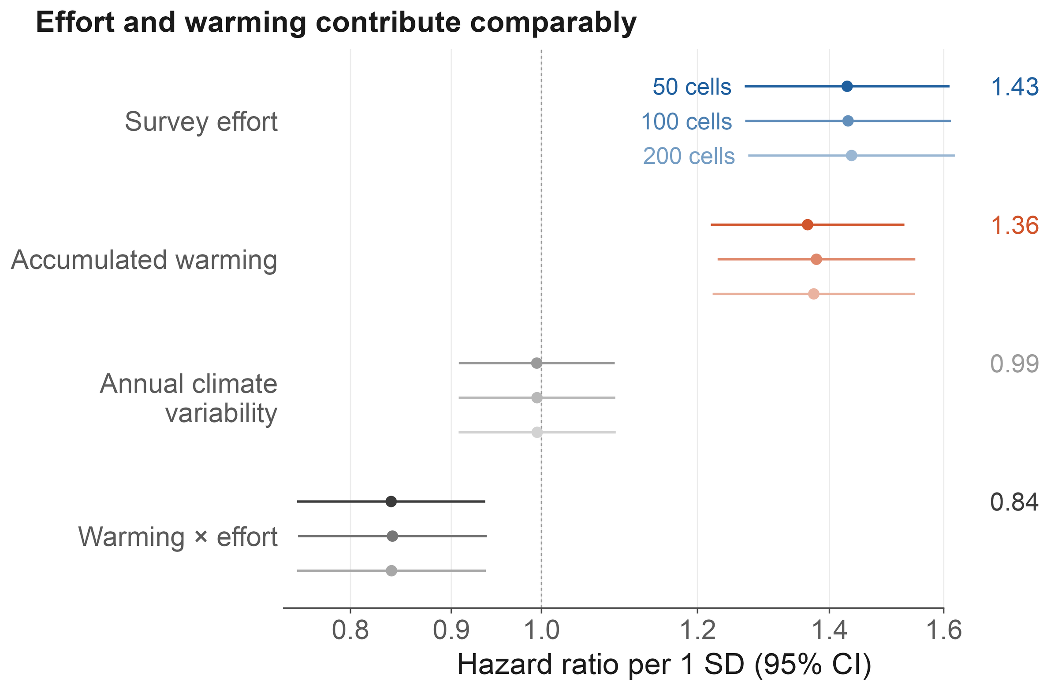
研究背景
研究空缺
科学问题
数据与方法
质控与复现
结果与产出
主要结果
修正定年并显式建模观测后, 增温与调查努力贡献相当且负交互;四个预测全部得到支持
累积增温 HR
调查努力 HR
1.36
1.43
95% CI 1.22–1.53
95% CI 1.27–1.61
增温 × 努力
发表年定年偏差
0.84
+37%
95% CI 0.75–0.94
努力 HR 1.79 对 1.31
假设检验
H1
支持
定年使努力虚高 37%, 年际变率伪效应消失, 增温几乎不变
主模型系数:三个 SDM 阈值下每 1 SD 的风险比与 95% 置信区间
H2
支持
省 × 年为最大方差分量;条件 AUC 0.72 → 0.85
增温与努力贡献相当, 记录日期决定谁“看起来”占主导
H3
支持
交互 HR 0.84(0.75–0.94)
H4
支持
努力回报 2.14(2002)→ 1.13(2024), 增温回报不变
零模型基线 1.16 → 物种特异增量约 1.18;方位偏东为几何假象, 扣除后略偏北
鸟类新纪录生成风险研究工作流 · 北京大学 · 2026 年 10 月
15
Notes:
主要结果:修正定年并建模观测过程后, 累积增温每 1 SD 风险比 1.36, 调查努力 1.43, 两者相当且负交互 0.84。 按发表年定年会让努力虚高 37%。四个预测全部得到支持。增温需要与零模型基线 1.16 比较, 物种特异的部分约为 1.18。 另外, 新纪录相对分布区质心的偏东方向是地理几何造成的, 扣除几何与努力后略偏北。

Slide 16
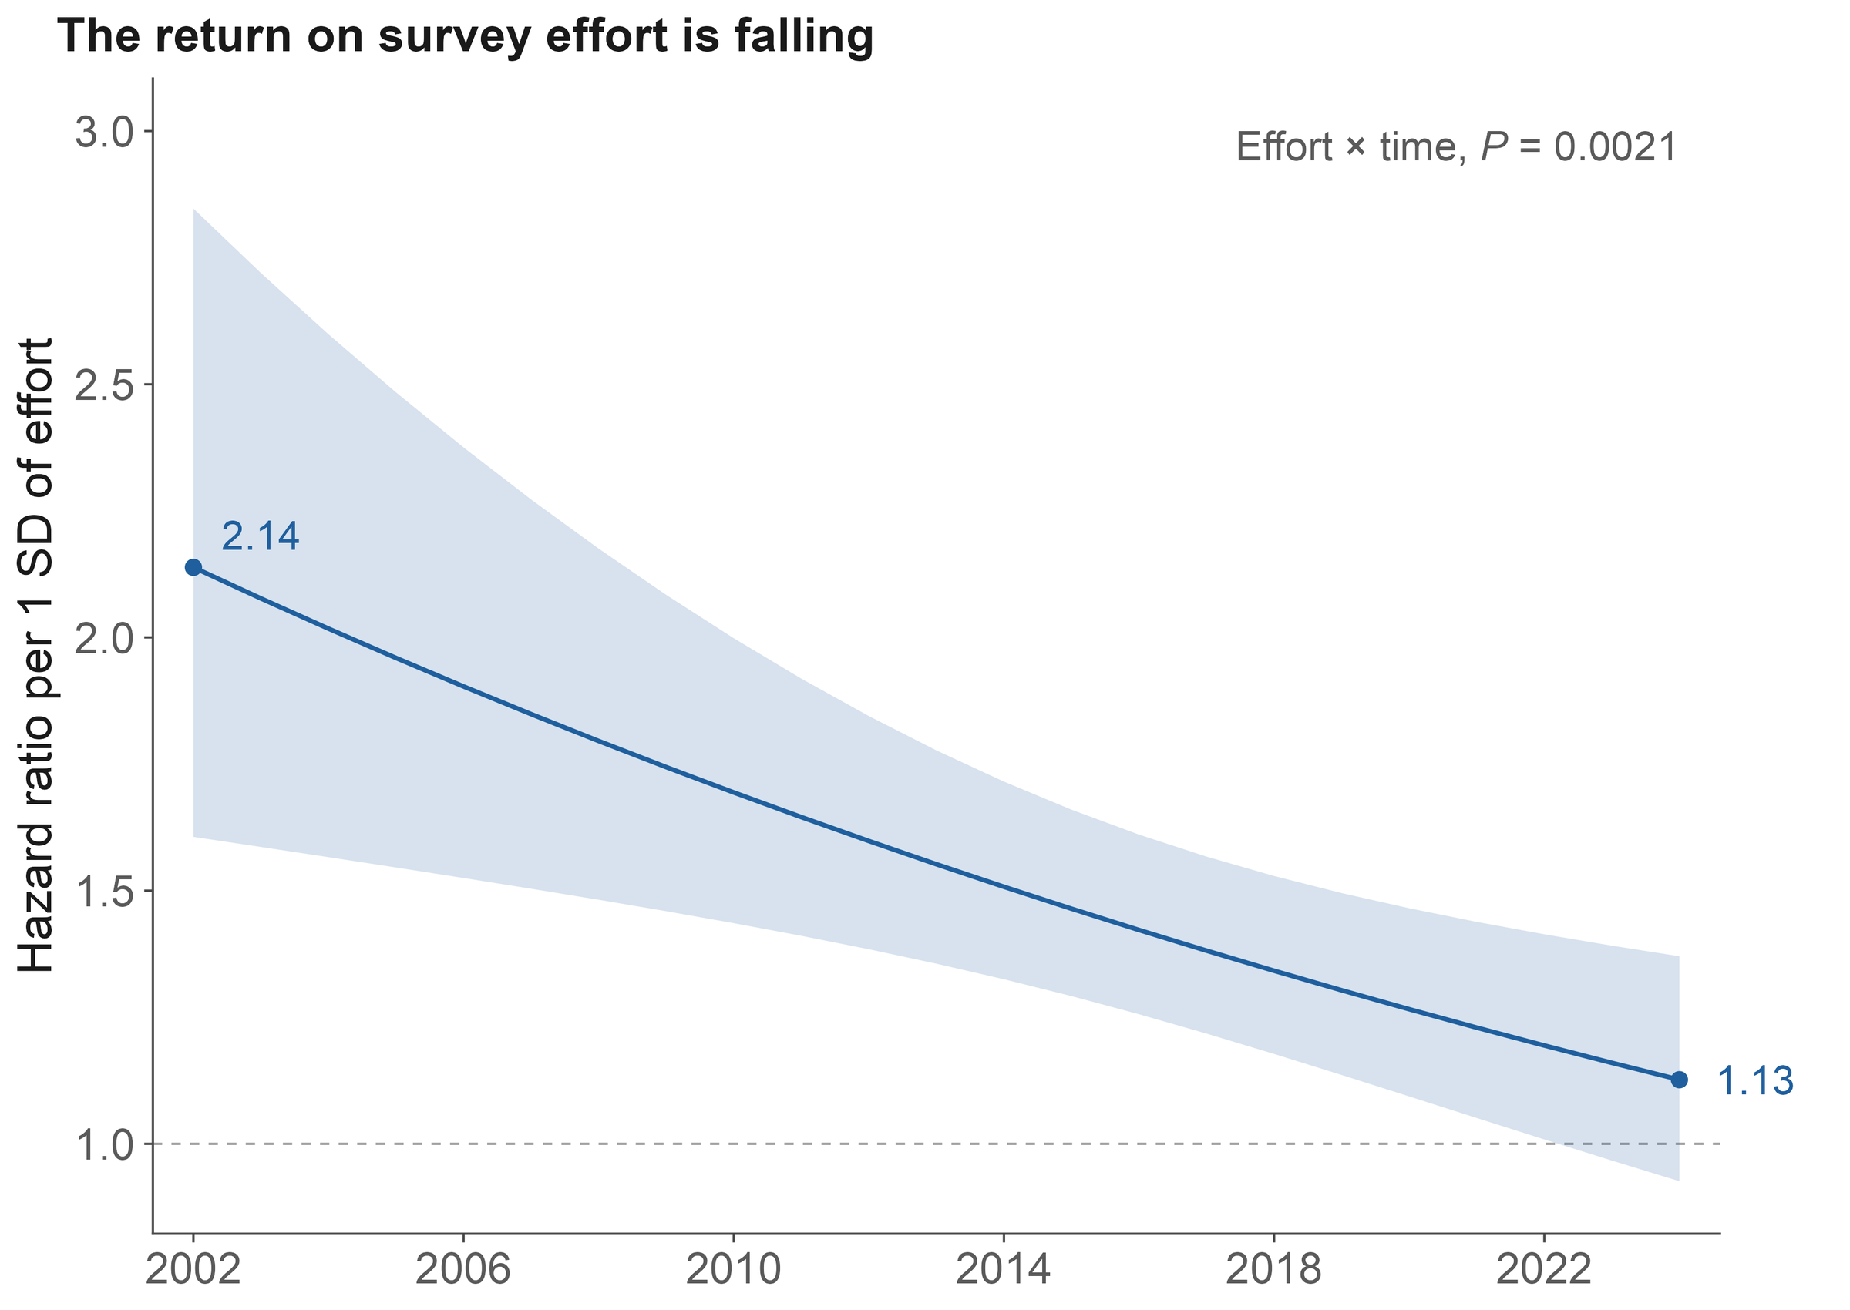
研究背景
研究空缺
科学问题
数据与方法
质控与复现
结果与产出
观测回报递减
调查努力的边际回报二十年间下降近一半, 增温的回报不变(H4)
为什么回报递减
每对物种 × 省只能首次记录一次
努力增长持续耗尽“可检出但未记录”的存量
增温则不断把新的候选物种推入省界, 回报不降
比例风险检验:努力 × 年 β = −0.190 (P = 2.1×10⁻³)
对监测的含义
在已高度调查的省份追加努力, 新纪录增量越来越小
增温信号将在新纪录中占越来越大的份额
监测投入宜转向调查薄弱、增温快的地区
努力系数随时间变化:2002 年 HR 2.14 → 2024 年 1.13, 2023 年起不显著
注:时变模型允许努力系数随年份线性变化;增温项无可检出的时间变化(β ≈ 0, P = 1.00)。
鸟类新纪录生成风险研究工作流 · 北京大学 · 2026 年 10 月
16
Notes:
这是 H4 的证据。允许努力系数随时间变化后, 它从 2002 年的 2.14 降到 2024 年的 1.13, 2023 年起不再显著。 原因是每对物种乘省只能首次记录一次, 努力增长在耗尽可检出的存量;增温则持续带来新的候选。 对监测的含义是, 投入宜转向调查薄弱、增温快的地区。

Slide 17
研究背景
研究空缺
科学问题
数据与方法
质控与复现
结果与产出
产出与下一步
一套可复现的产出:三刊投稿包、公开数据与代码、报告与传播材料
三刊投稿包
数据与代码
报告与传播
GCB、NEE、NC 三个版本(正文、SI、投稿信)
CBNR v2 数据集(Zenodo, CC BY 4.0)
AOC 2026 新加坡英文报告(v3 / v4)
102 个可编辑图件 PPTX、源数据
公开仓库:100 个脚本、101 张结果表
2002–2024 时空动图(GIF / MP4)
Reporting Summary 与中文摘要
冒烟测试可在两分钟内复现主模型
本工作流文档、网页与 PPT
下一步
1
投稿前
2
投稿
3
扩展
4
应用
作者确认措辞建议、资助与 CRediT;
按目标期刊上传对应包;数据与代码在
把框架用于两栖爬行与哺乳类新纪录;
县级优先调查清单与保护区监测嫁接
补 2002–2023 年 GBIF 下载 DOI
接收后归档 Zenodo
网格尺度需要更长的努力序列
方法可迁移:任何带日期的首次记录汇编都可按“定年 → 风险集 → 观测建模 → 零模型 → 支撑域”五步处理
鸟类新纪录生成风险研究工作流 · 北京大学 · 2026 年 10 月
17
Notes:
产出包括三刊投稿包、公开数据与代码, 以及报告和传播材料。下一步:投稿前由作者确认措辞建议和占位信息; 投稿后在接收时归档代码;方法上可扩展到两栖爬行与哺乳类;应用上可生成县级优先调查清单。 这套方法的五个步骤可以直接迁移到其他带日期的首次记录汇编。

Slide 18
感谢垂听,敬请讨论
增温与调查努力贡献相当;记录的日期决定谁看起来占主导
数据 doi:10.5281/zenodo.20809949
代码 github.com/dingchenchen6/bird-newrecord-discovery-dated
Chenchen Ding · 北京大学
Notes:
感谢垂听, 欢迎讨论。数据与代码均已公开, 链接见本页。

